Slide 1
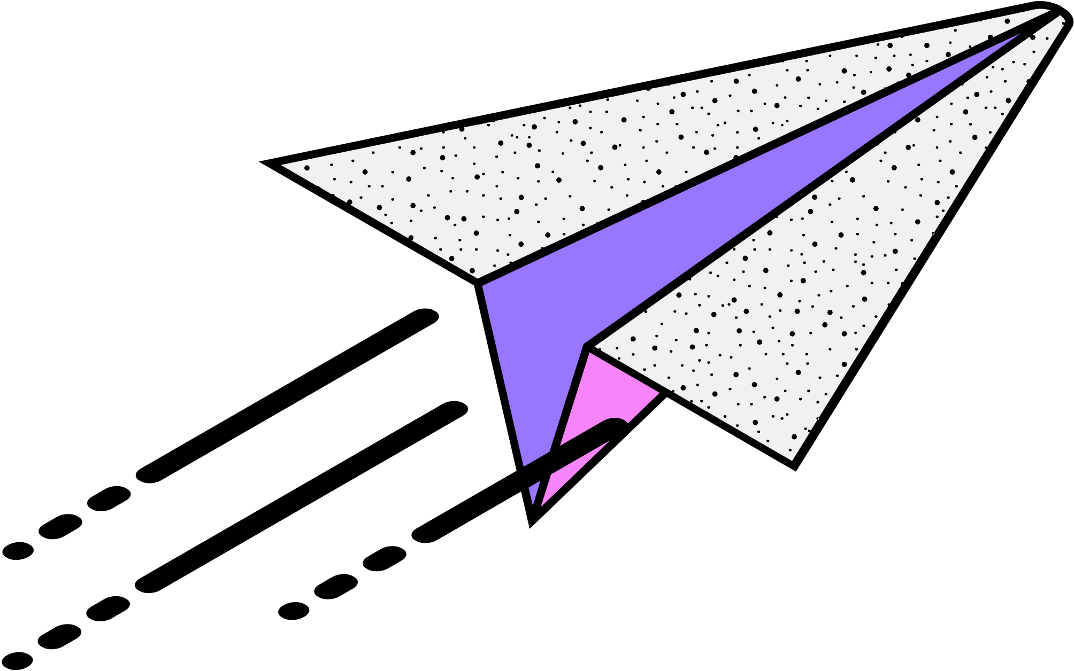
Project Proposal
結合知識蒸餾之 SAC 強化學習於5G 動態網路資源允入控制
7113056083 | 楊啟弘

Slide 2
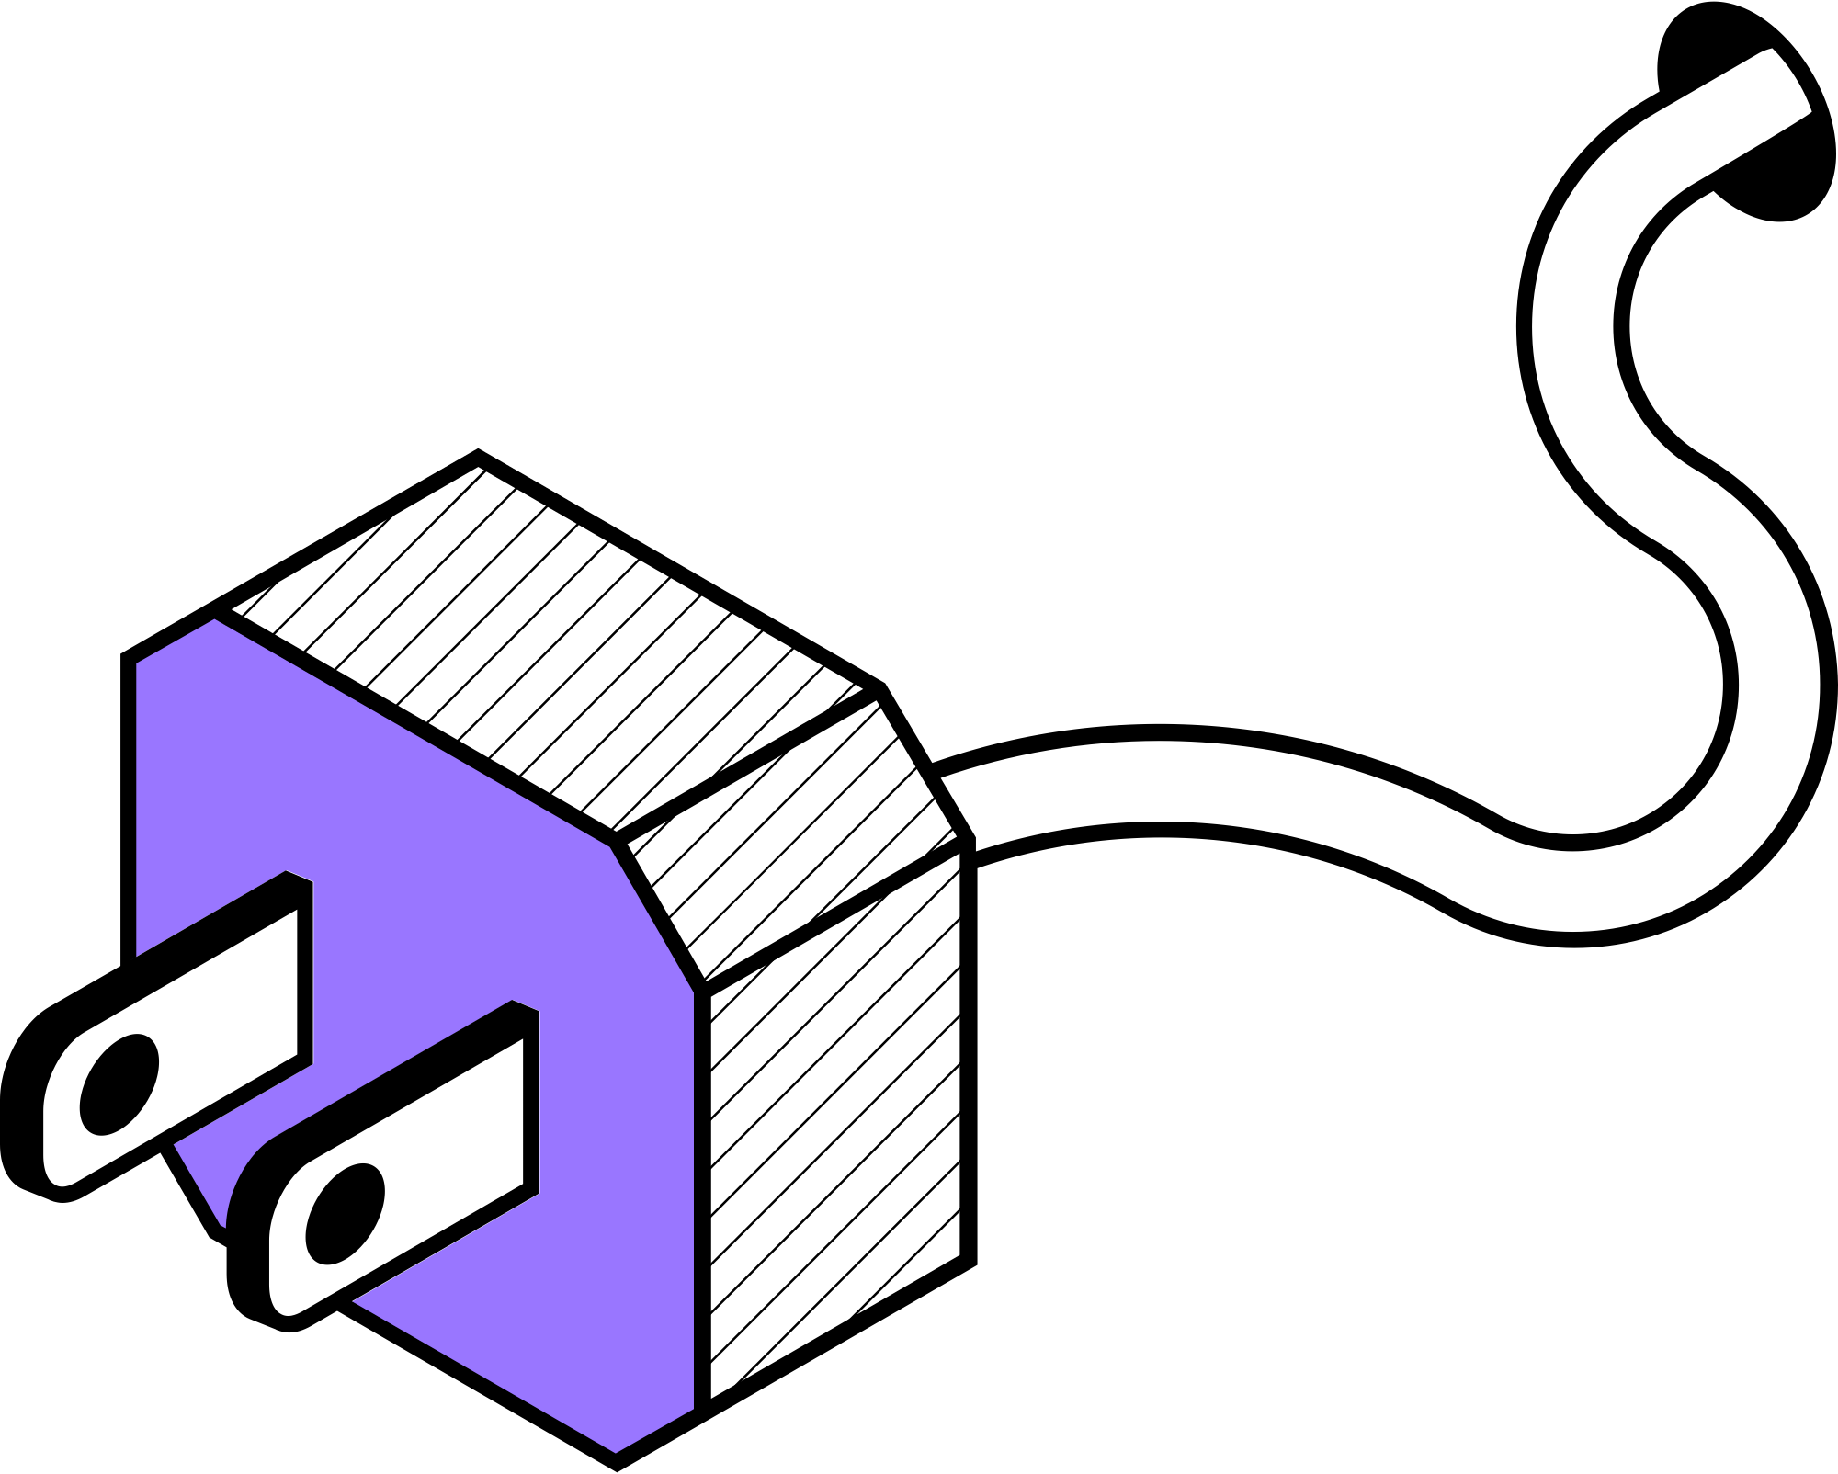
OUTLINE
INTRODUCTION
•
RELATED WORK
•
PROPOSED DESIGN
•

Slide 3
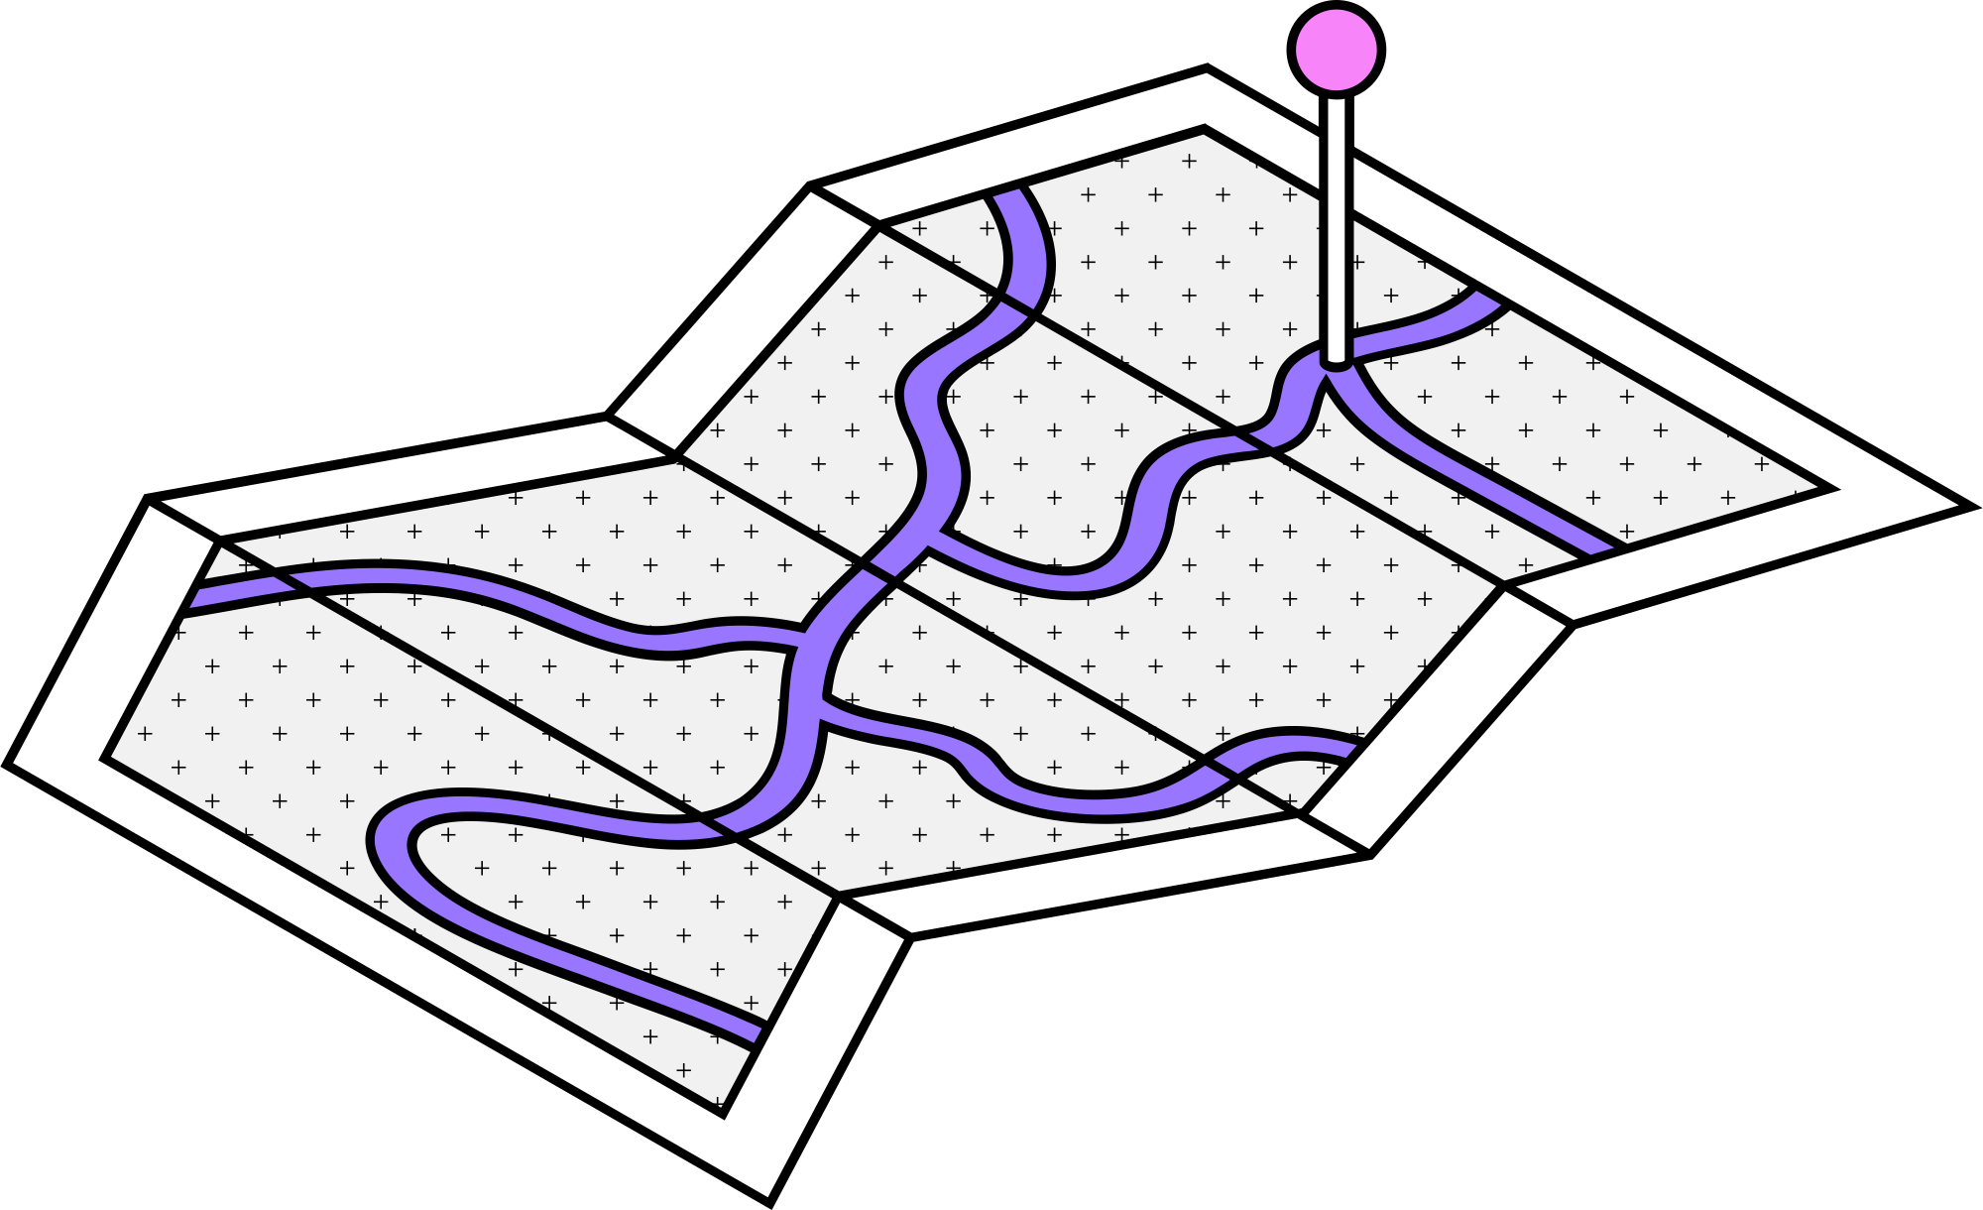
INTRODUCTION
BACKGROUND / MOTIVATION
5G 時代連接裝置暴增，網路需求高度動態
必須兼顧 高效資源分配 與 服務品質（QoS）保障
強化學習（RL）具備自適應與學習能力，適合解決此問題

Slide 4
INTRODUCTION
CHALLENGES
傳統 RAC 方法無法即時應對流量波動
RL 訓練過程不穩、耗時高、模型大，難以部署在邊緣設備
在變動環境中學習效果不穩定、探索效率低

Slide 5
INTRODUCTION
PROPOSED
使用 離散化 SAC 強化學習（SACD） 建立策略
加入 知識蒸餾（KD）技術，補足 RL 的缺點：
✅ 提升訓練穩定性
✅ 精簡模型，利於部署
✅ 加速學生模型學習、強化泛化能力

Slide 6
RELATED WORK
資源允入控制（RAC）在 5G 中的應用
傳統方法如 Fixed Slice、Greedy 無法適應高變化流量
無法兼顧不同優先級服務（eMBB、URLLC、mMTC）
容易造成壅塞、延遲與服務中斷
[1] Y. Sun, M. Peng, et al., "Application of Machine Learning in 5G Network Resource Management", IEEE Wireless Communications, 2019.

Slide 7
RELATED WORK
強化學習應用於 5G 資源管理
DRL 被廣泛用於網路切片、排程與資源分配
常見方法：DQN、PPO、DDPG、SAC
具備自適應能力，但存在收斂慢、訓練不穩等問題
[2] H. Ye, G. Y. Li, "Deep Reinforcement Learning for Resource Allocation in V2V Communication", IEEE TWC, 2018.
[3] X. Zhang et al., "A Deep Q-learning Network for 5G Network Slicing Resource Allocation", IEEE Access, 2020.
[4] T. Haarnoja et al., "Soft Actor-Critic: Off-Policy Maximum Entropy Deep RL with a Stochastic Actor", ICML, 2018.

Slide 8
RELATED WORK
知識蒸餾在強化學習中的應用
將教師策略壓縮轉移至輕量學生模型
補足 RL 模型大、樣本效率低、部署難等缺點
加速學習、提升泛化能力，適合即時應用與邊緣裝置
[5] Czarnecki et al., "Policy Distillation", arXiv:1902.02186, 2019

Slide 9
PROPOSED DESIGN
系統架構總覽
輸入：目前可用網路切片數量、不同行為服務請求（eMBB/URLLC/mMTC）狀態
核心決策器：Actor-Critic 強化學習架構
優化模組：知識蒸餾（KD）機制 → 輕量學生模型

Slide 10
PROPOSED DESIGN
Markov Decision Process
狀態 S：資源剩餘、隊列狀況、請求屬性
動作 A：允入/拒絕/排隊，及切片分配選擇
獎勵 R：成功接入高優先級流量為正獎勵，壅塞為懲罰

Slide 11
PROPOSED DESIGN
知識蒸餾（KD）整合設計
教師模型：完整 SAC 訓練出來的高效策略
學生模型：模仿教師行為分布與 Q 值估計
學習目標：降低策略差異與 KL 散度，達到「輕量 + 精準」效果
效果：
📉 模型參數量大幅下降
🚀 加快推論與部署速度
✅ 保留策略效能

Slide 12
THANKS
LISTENLING
FOR

